Slide 1
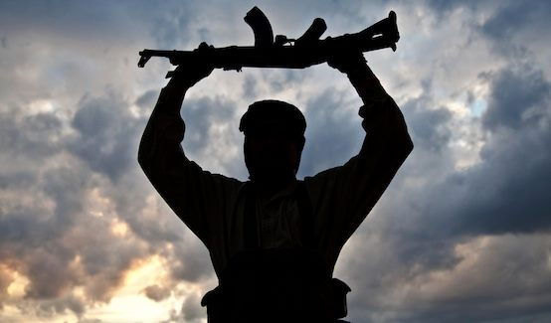
TERORIZEM

Slide 2
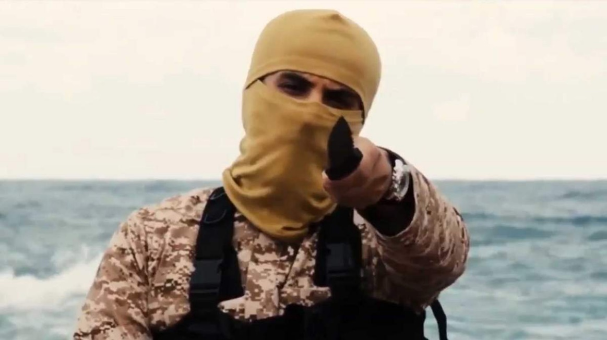
Kaj je terorizem?
terorizem - vsako organizirano nasilno dejanje
usmerjeno proti civilistom/civilnim ustanovam
nedržavne skupine, posamezniki ali države
javno delovanje

Slide 3
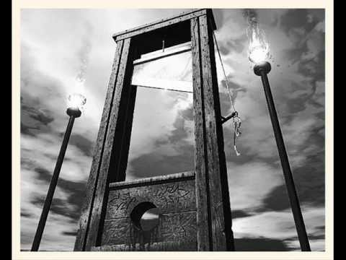
Zgodovina terorizma
»terorizem« - obdobje Francoske revolucije
Uporaba – vodje za odstranjevanje izdajalcev
državnega nasilja in usmrčevanja z znamenitimi giljotinami.
V času revlucije - škodovanje državi, obglavljanje

Slide 4
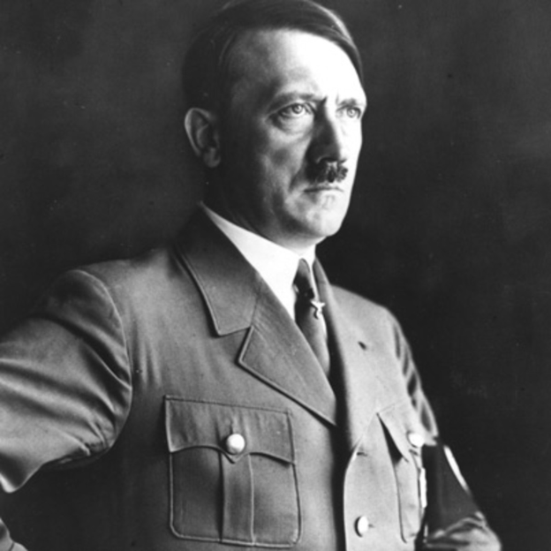
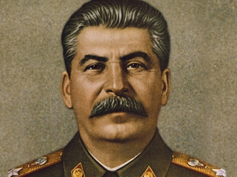
- Hitler: »Terorizem je najmočnejše politično orodje, saj je ljudi najlažje voditi takrat, ko jih je strah nenadne smrti.«
- Stalin: » Izvedba terorističnih napadov je najlažji način za povečanje nadzora nad ljudmi. Ljudje bodo šli na ulice in sami glaso zahtevali uvedbo zakonov, ki omejujejo njihovo svobod, če se bodo počutili ogrožene.«

Slide 5
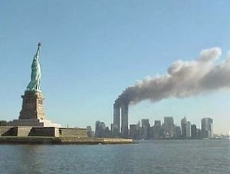
Nacionalistični terorizem
Ekstremne skupine – samostjna država
Kako? Z mediji, izpostavljanjem, bojevanjem

Slide 6
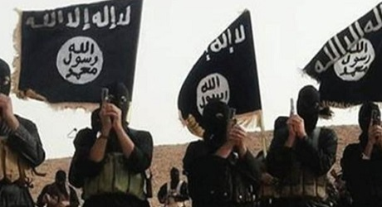
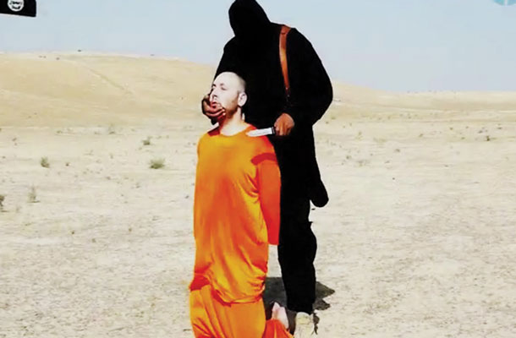
Verski terorizem
Verske narave- hočejo širiti(njihovo) vero, uničiti vse, kar ni povezano z njihovo vero

Slide 7
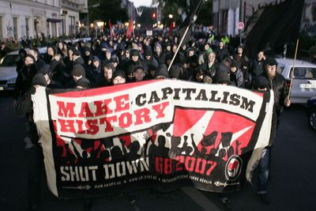
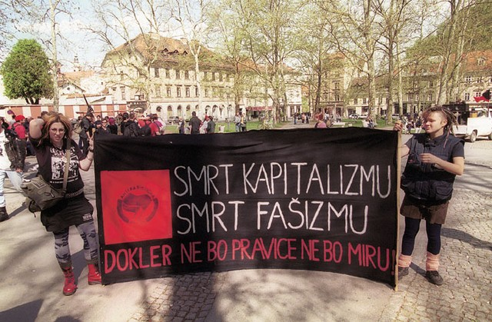
Levičarski terorizem
proti (obstoječemu) kapitalističnemu sistemu
Želijo vzpostaviti bol (levi) sistem
komunizem,socializem

Slide 8
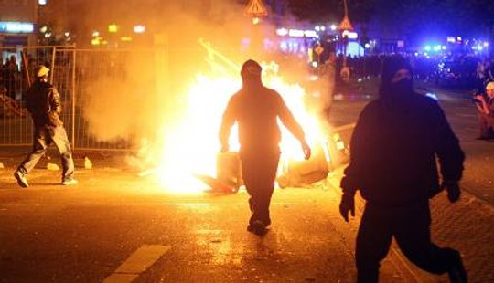
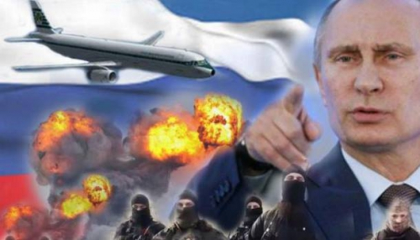
Anarhistični teririzem
oblastniške tarče: vrhnje politične osebnosti, državne ustanove, državne sisteme
Williama McKinleya leta 1901.
Državni terorizem
-oblika organiziranja terorističnih skupin s podporo radikalnih držav
mehanizem za zunanjo politiko

Slide 9
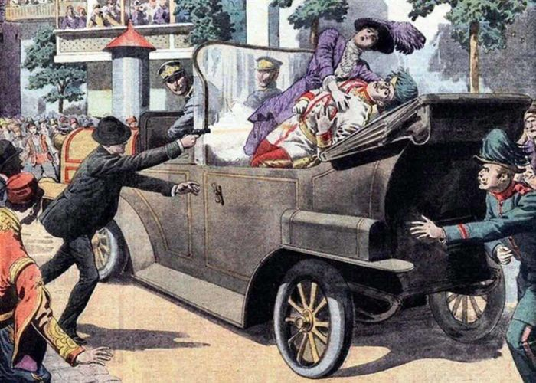
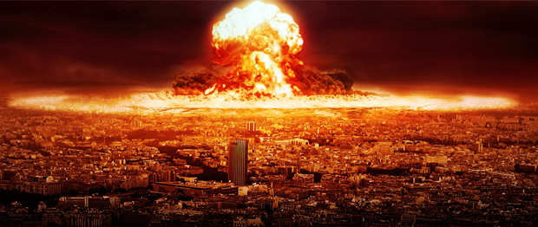
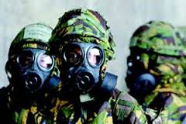
Oblike terorizma

Slide 10
Teroristične skupine
Islamska država (staro ime: ISIS) Letni proračun: 2 milijardi dolarjev Cilj
Irak, Sirija, Libanon in Palestina
prodaja nafte, ugrabitve in odkupnine, pobiranje varščine in davkov, ropanje bank
60 odstotkov naftnih rezerv v Siriji in sedem glavnih naftnih polj v Iraku
tri milijone dolarjev.

Slide 11
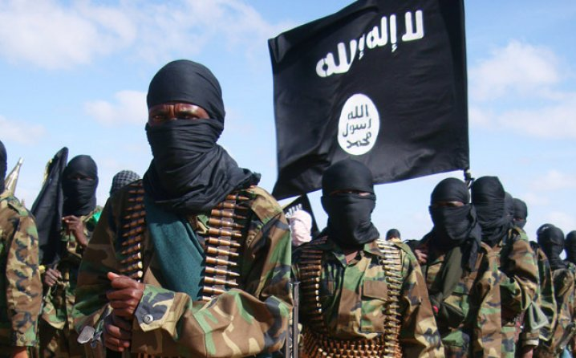
Al Kaida Letni proračun: 150 milijonov dolarjev
Cilj: džihad proti krščanstvu in Judom
Glavni viri financiranja: donacije, ugrabitve in odkupnine, trgovina z drogami
močno oslabljena. Najbogatejša skupino Magreb

